Slide 1
Инструкция по подаче электронной заявки для регистрации авторского права

Slide 2
Необходимо иметь ВСЕМ АВТОРАМ:
ЭЦП;
Копию удостоверения личности;
Адрес проживания, электронная почта.
Экземпляр произведения (в содержании документа не должны быть указаны ISBN номер, Решения РИС, РУМС, дата подачи и печать);
Банковская карта с доступной суммой 7117 тг.

Slide 3
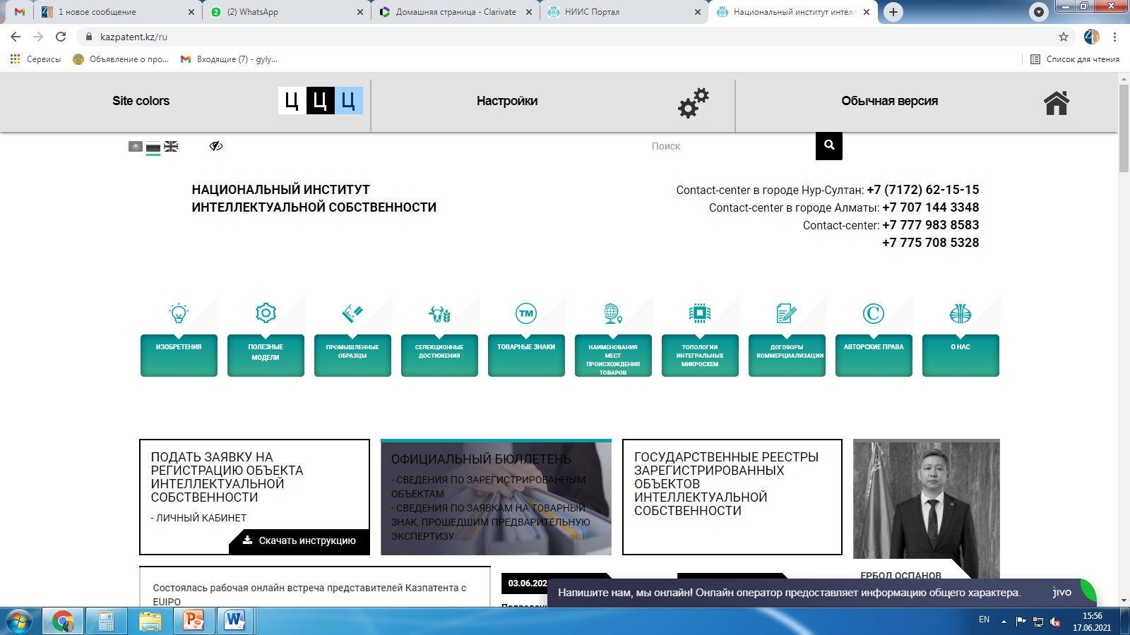
Попасть на страницу подачи электронной заявки можно через главную страницу сайта www.kazpatent.kz.
Выбираете раздел: Авторские права

Slide 4
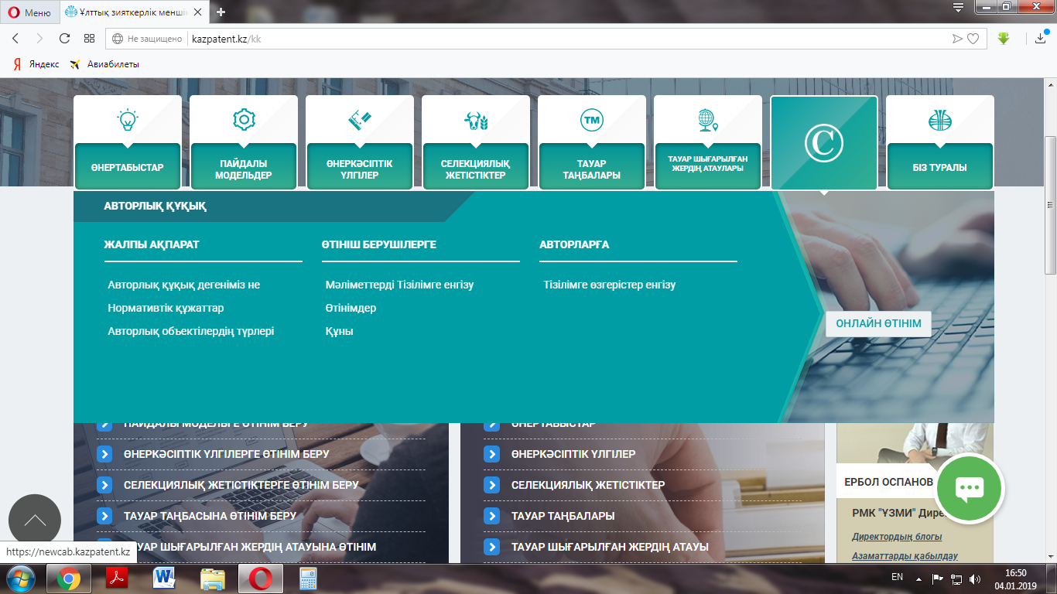
Далее выбираете: Онлайн-заявка
Нажимаете вот сюда

Slide 5
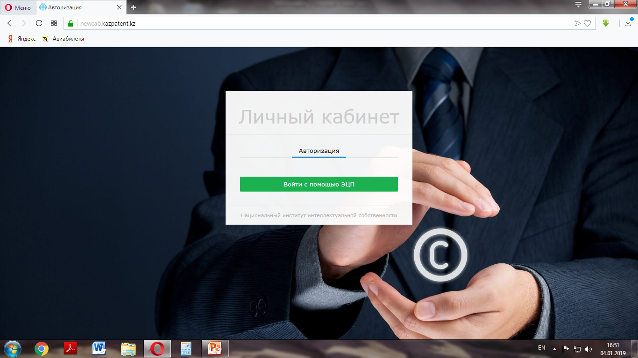
Для авторизации на сайте Личного Кабинета вам потребуется ЭЦП (Электронная цифровая подпись).
Вам необходимо нажать на копку «Войти с помощью ЭЦП».

Slide 6
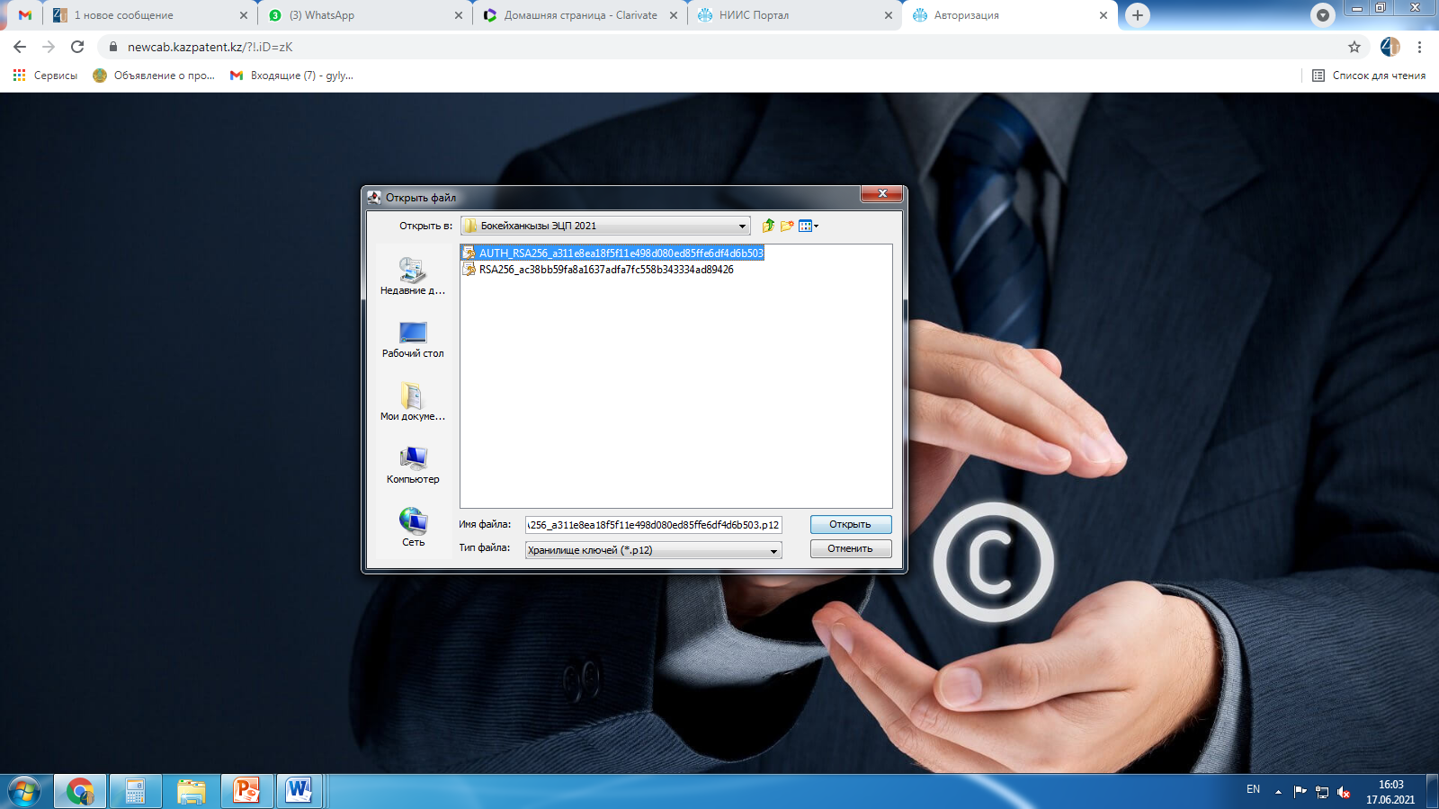
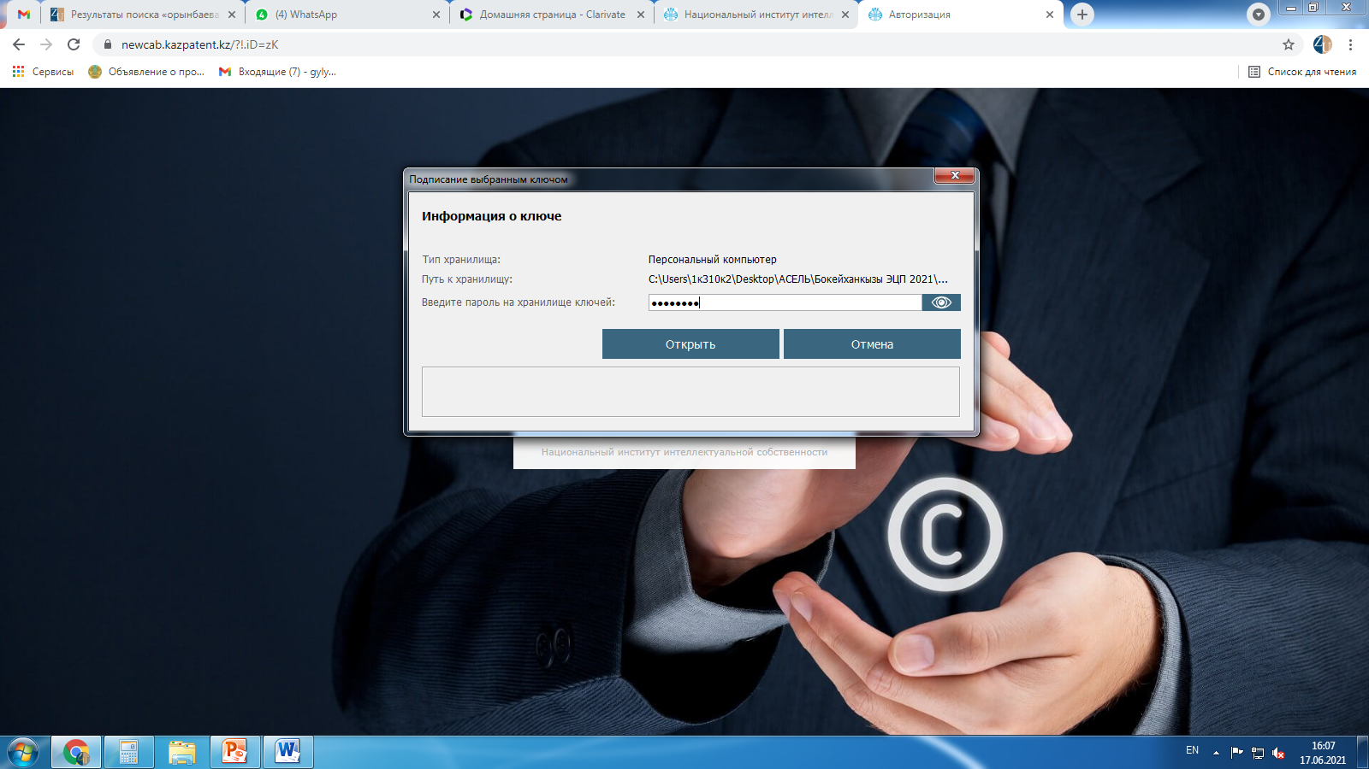
Далее выбираете AUTH и набираете пароль от Вашего ЭЦП

Slide 7
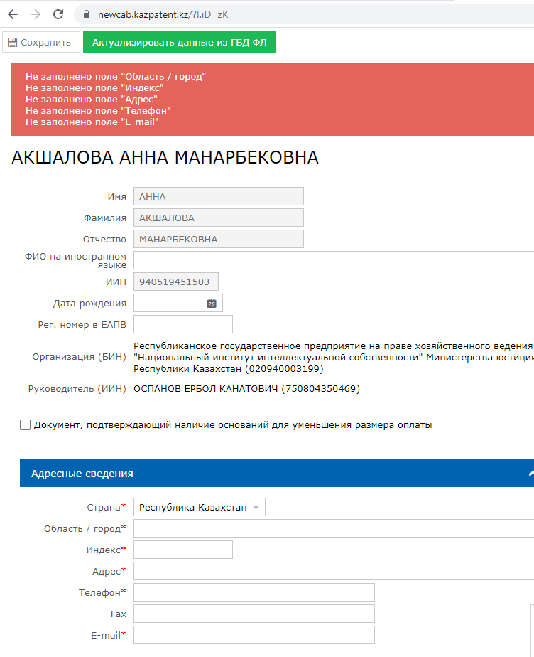
При ПЕРВИЧНОМ входе в личный кабинет система предложит проверить сведения, полученные с ЭЦП, а также внести недостающие сведения воспользовавшись кнопкой «Актуализировать данные из ГБД» и внести вручную.
Надо заполнить поля отмеченные красной звездочкой

Slide 8
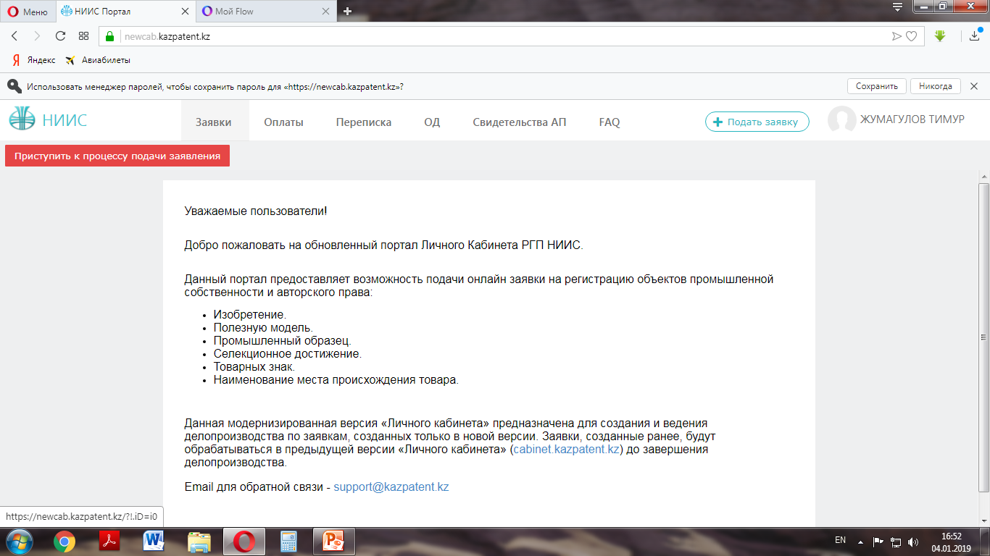
При входе с ЭЦП (ключ авторизации) вам откроется доступ в ваш Личный кабинет, в котором можно просмотреть ваши заявки, оплаты, переписку с РГП «НИИС», охранные документы. А также, имеется возможность обращения к специалистам по техническим вопросам.

Slide 9
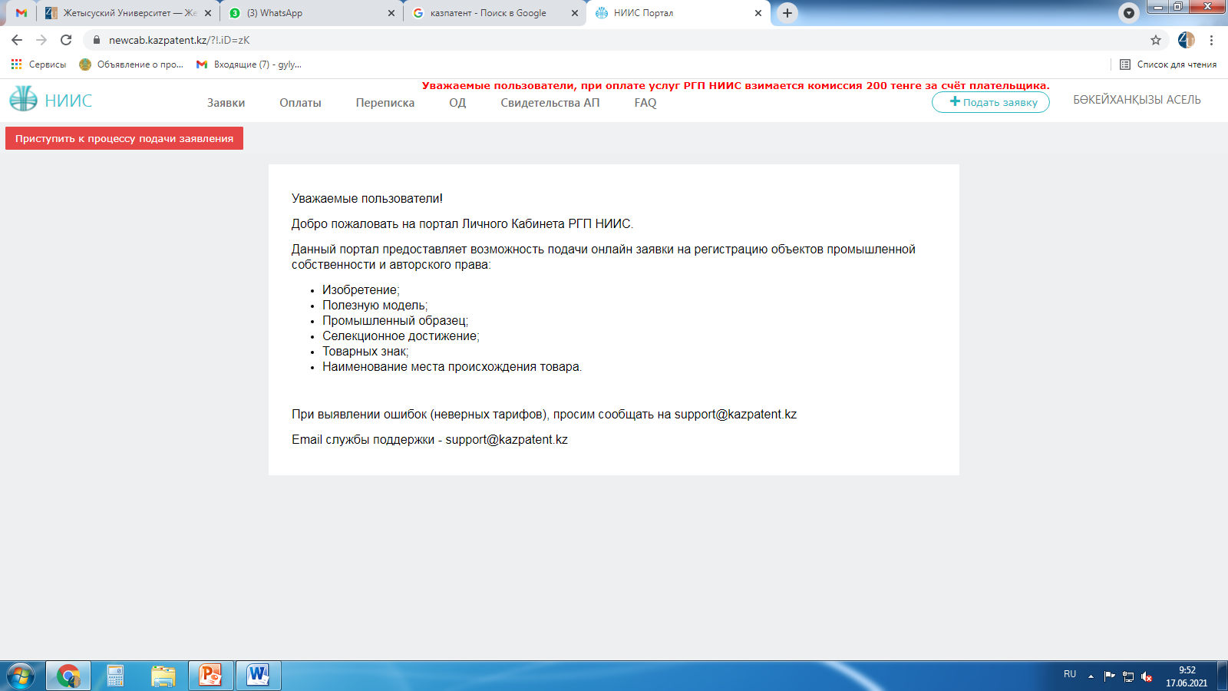
Для подачи заявки необходимо нажать на кнопку «Подать заявку» в правом верхнем углу или нажать на кнопку «Приступить к процессу подачи заявления».

Slide 10
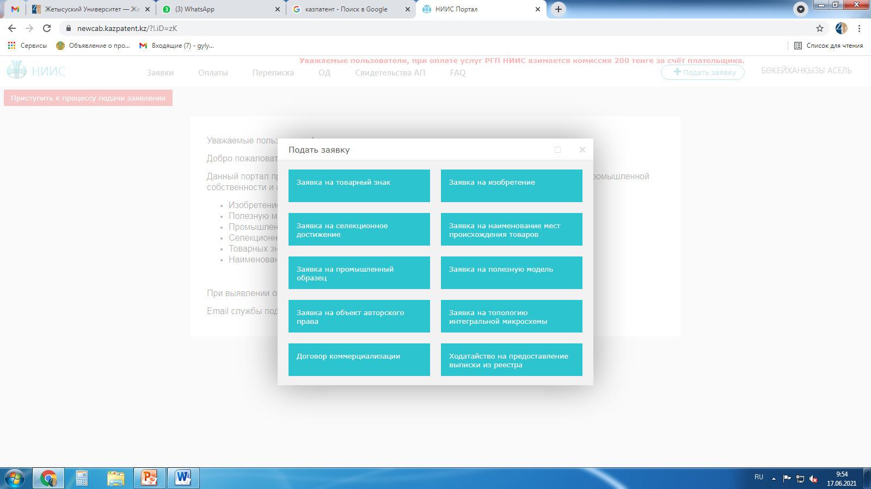
В открывшемся новом окне выбираем тип подаваемой заявки: Заявка на объект авторского права

Slide 11
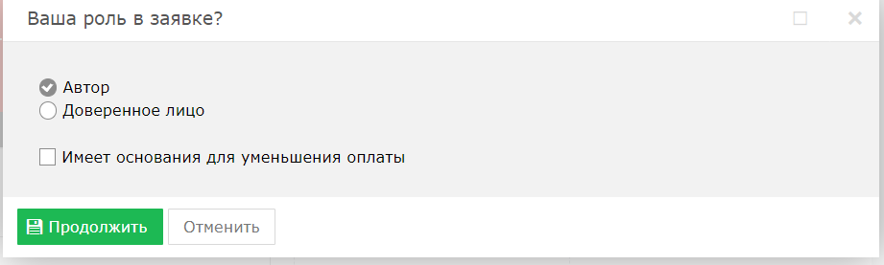
Далее, система предоставляет пользователю возможность выбора роли в заявке. Выбор можно сделать в качестве:
заявителя;
доверенного лица;

Slide 12
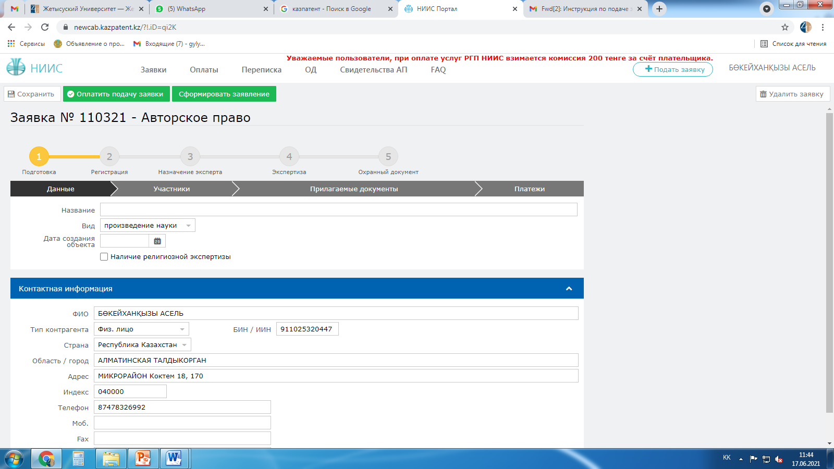
В открывшемся новом окне необходимо перейти во вкладку «Данные» и заполнить поле НАЗВАНИЕ, выбираете ВИД – ПРОИЗВЕДЕНИЕ НАУКИ и ДАТУ СОЗДАНИЯ ОБЪЕКТА (дату надо до даты подачи заявления)
Название должен быть как в титулке

Slide 13
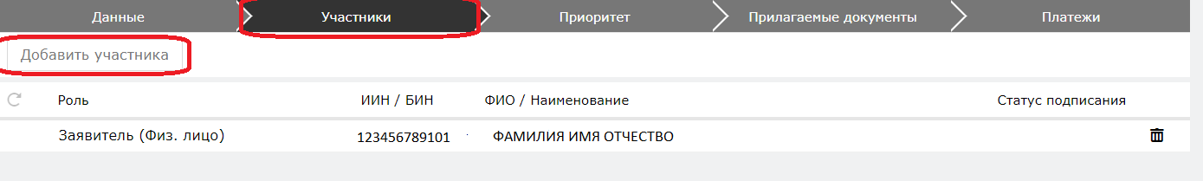
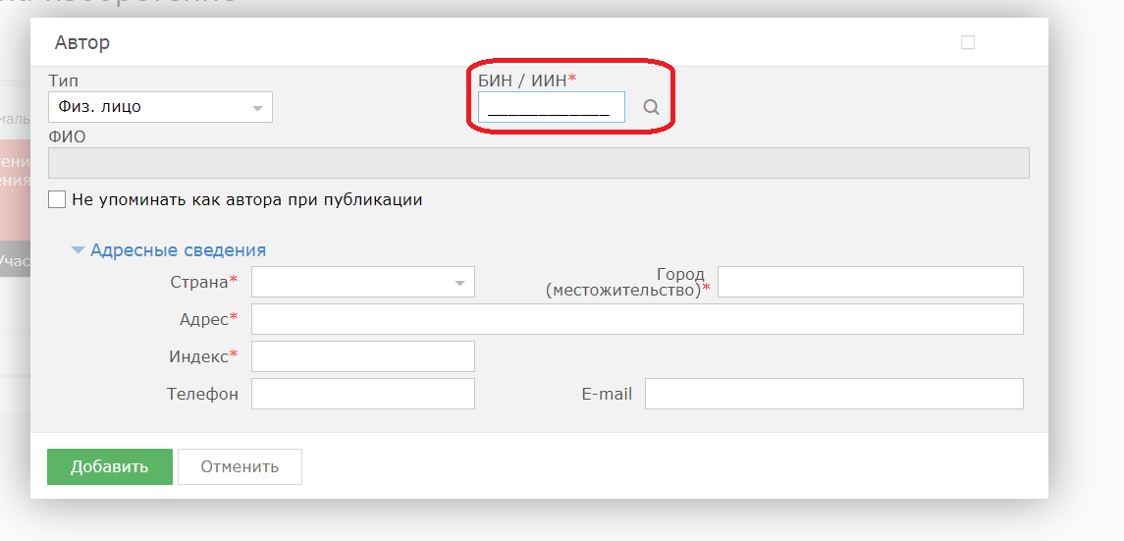
Далее необходимо перейти во вкладку «Участники» для выбора дальнейших участников (автора, патентного поверенного, доверенного лица) и нажать на кнопку «Добавить участника».
В открывшемся окне необходимо заполнить поле «БИН/ИИН» и заполняете остальные поля, при правильном вводе данных. Далее нажимаем на кнопку «Добавить».

Slide 14
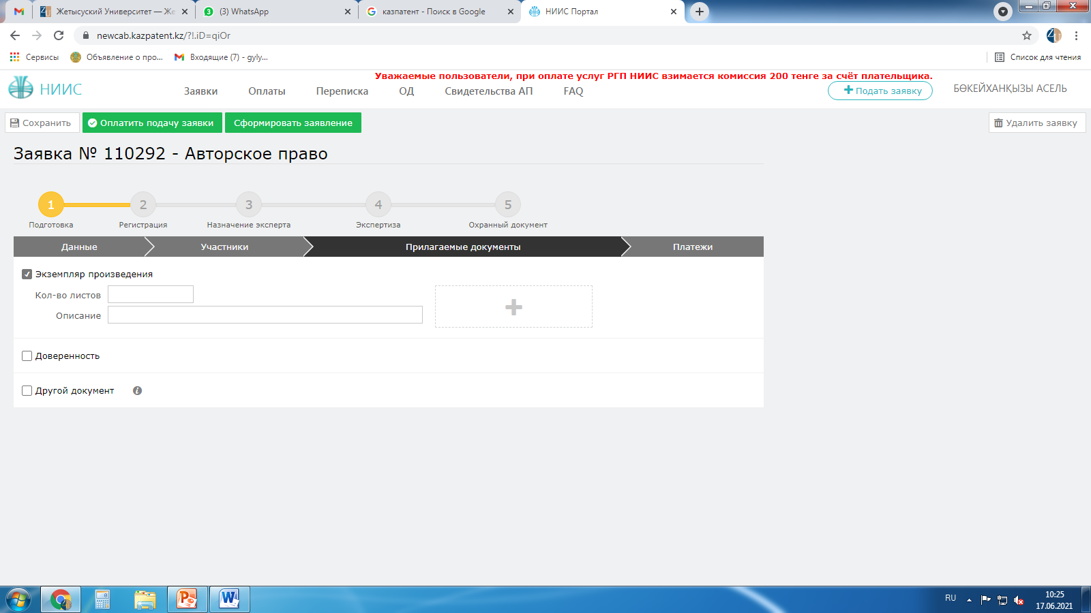
Во вкладке «Прилагаемые документы» необходимо приложить документы, относящиеся к заявке. Документы необходимо прикладывать в формате word, pdf.
Указываете общее количество листов и добавляете описание.

Slide 15
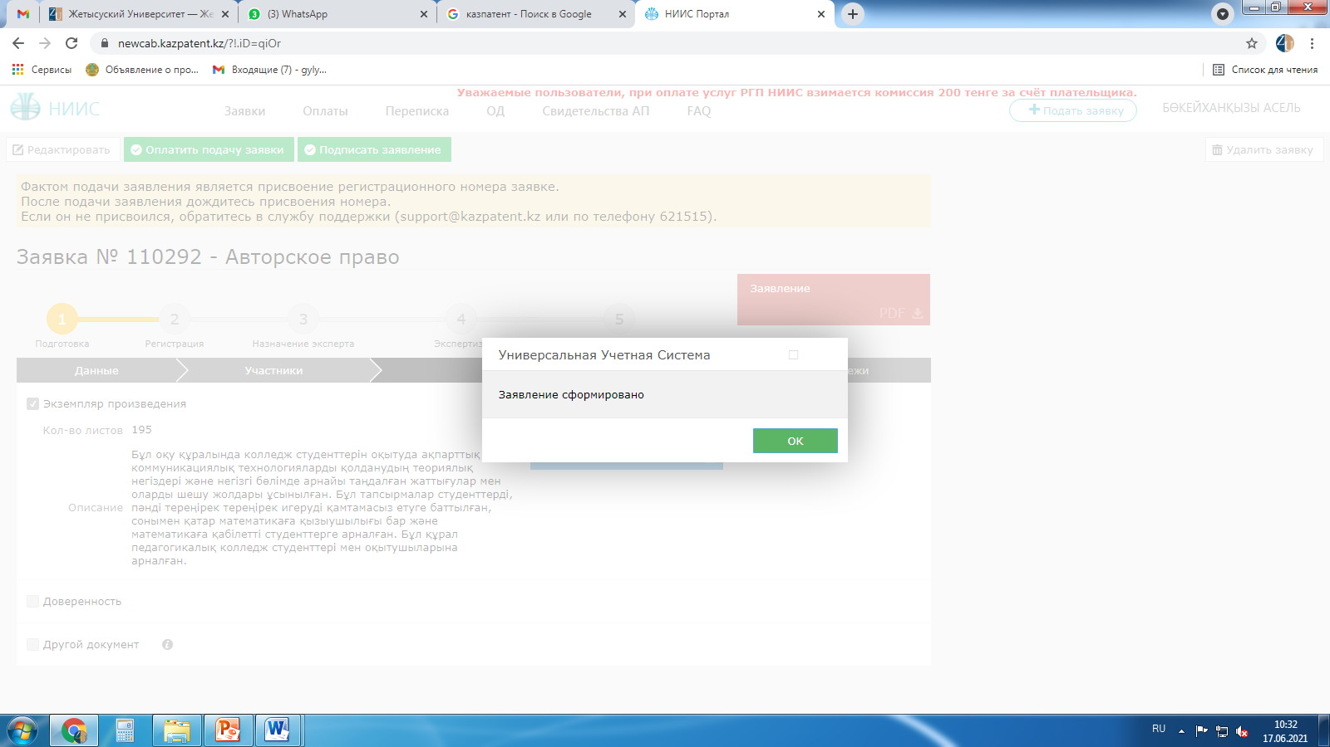
Далее, нажимаем на кнопку «Сформировать заявление». При успешном сформировании заявления появится данное окно.
Сформированное электронное заявление в формате PDF появляется в правом верхнем углу. При желании его можно скачать.

Slide 16
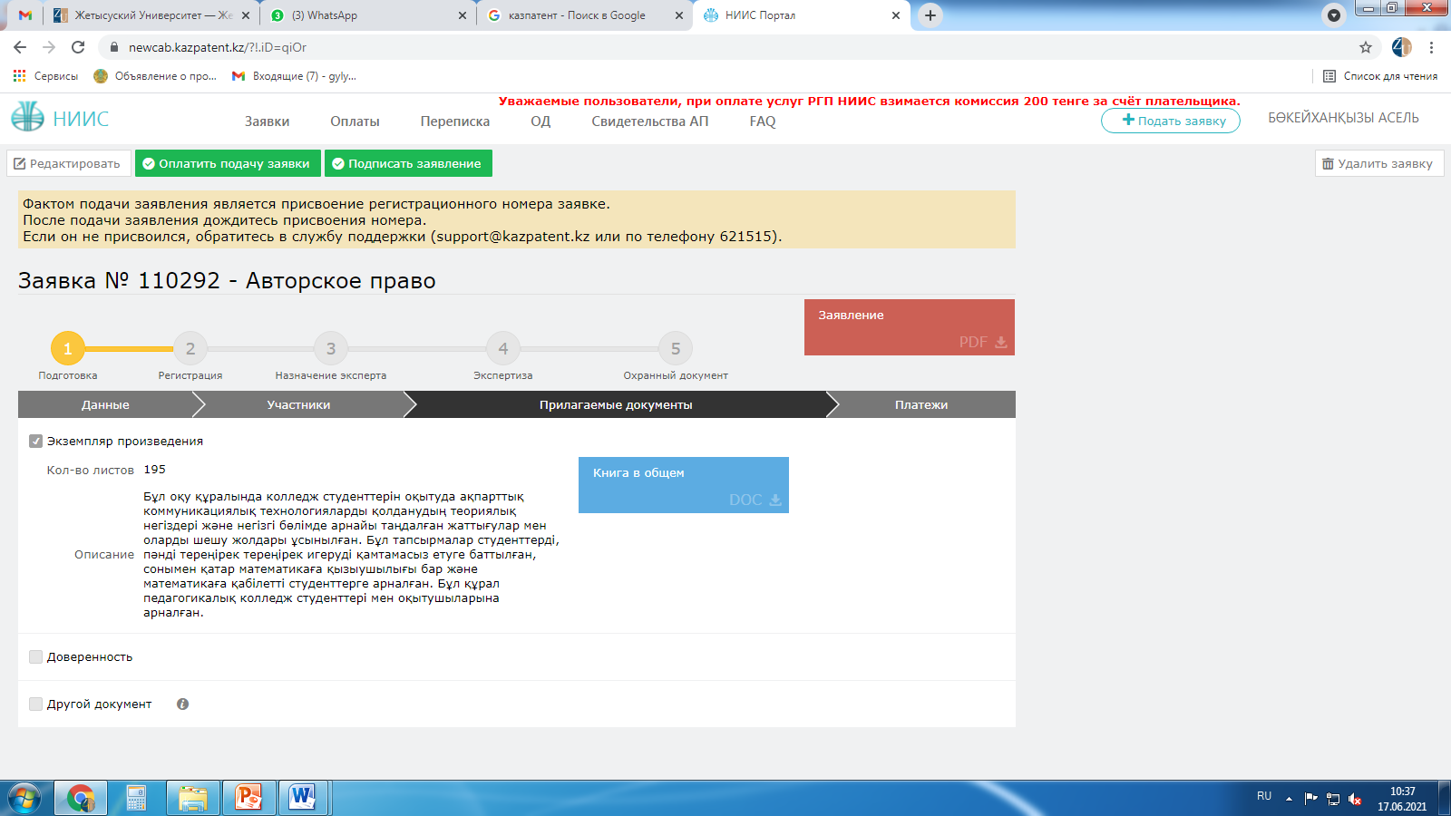
Для оплаты заявки необходимо нажать на кнопку «Оплатить подачу заявки».

Slide 17
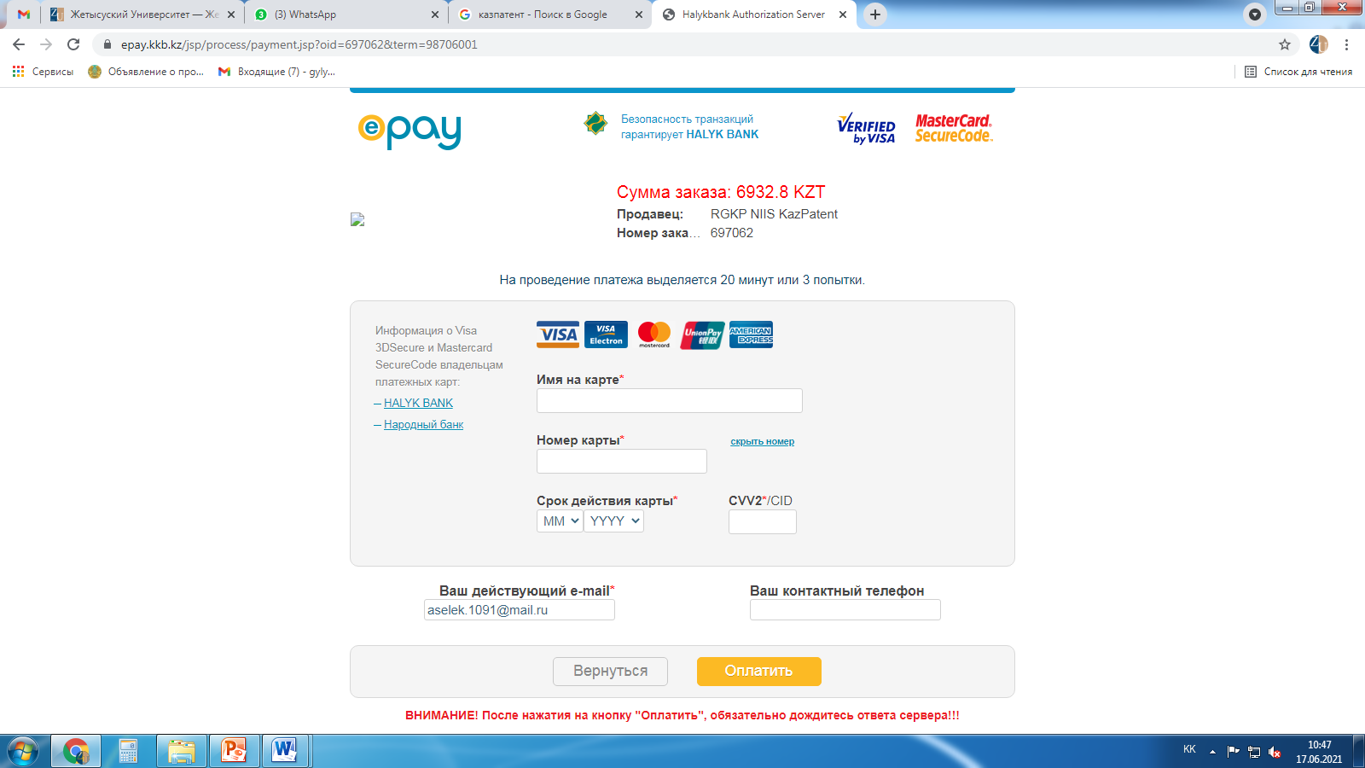
Заполняете все данные и нажимаете ОПЛАТИТЬ

Slide 18
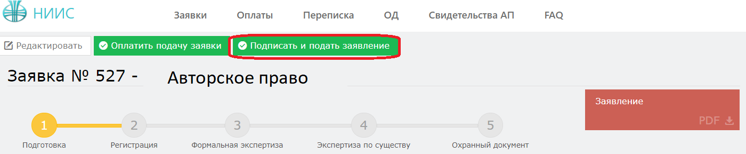
После оплаты, необходимо нажать на кнопку «Подписать и подать заявление».

Slide 19
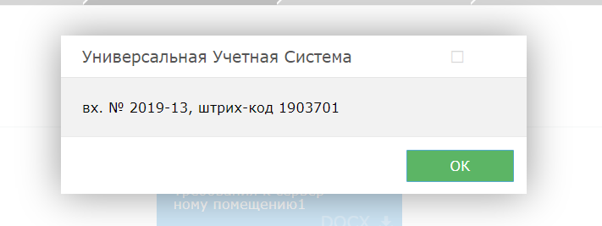
При полной успешной подачи заявки присваиваются входящий номер и штрих код, сама заявка отправляется на этап регистрации в РГП «НИИС».
Далее заходите от других авторов (от каждого автора) и подписываете (ответ в течении 2-х дней)

Slide 20
1
2
3
4
5
Подготовка
Регистрация
Экспертиза
Экспертиза завершена
Охранный документ
Срок рассмотрения
2-3 дня
В ходе рассмотрения Вашей заявки в РГП «НИИС», статус Вашей заявки будет меняться следующим образом:
Регистрация – заявка попала в РГП «НИИС» и работа по ней начнется в ближайшее время;
Назначение эксперта– поданные Вами документы проверены и данные по заявке отправились на рассмотрение экспертов;
Экспертиза – Заявка находится на рассмотрении у экспертов;
Охранный документ –Ваша заявка успешно прошла рассмотрение и теперь подготавливается к публикации;
Каждый раз после изменения статуса по Вашей заявке, вы будете получать уведомления по электронной почте указанной в Вашей ЭЦП.

Slide 21
ОЧЕНЬ ВАЖНО!
Если Вы получили авторское свидетельство, то Вам необходимо свидетельство отправить на электронную почту gylym.zhu@gmail.com
Ваши свидетельство нужны для отчета, для рейтинга университета

